Slide 1
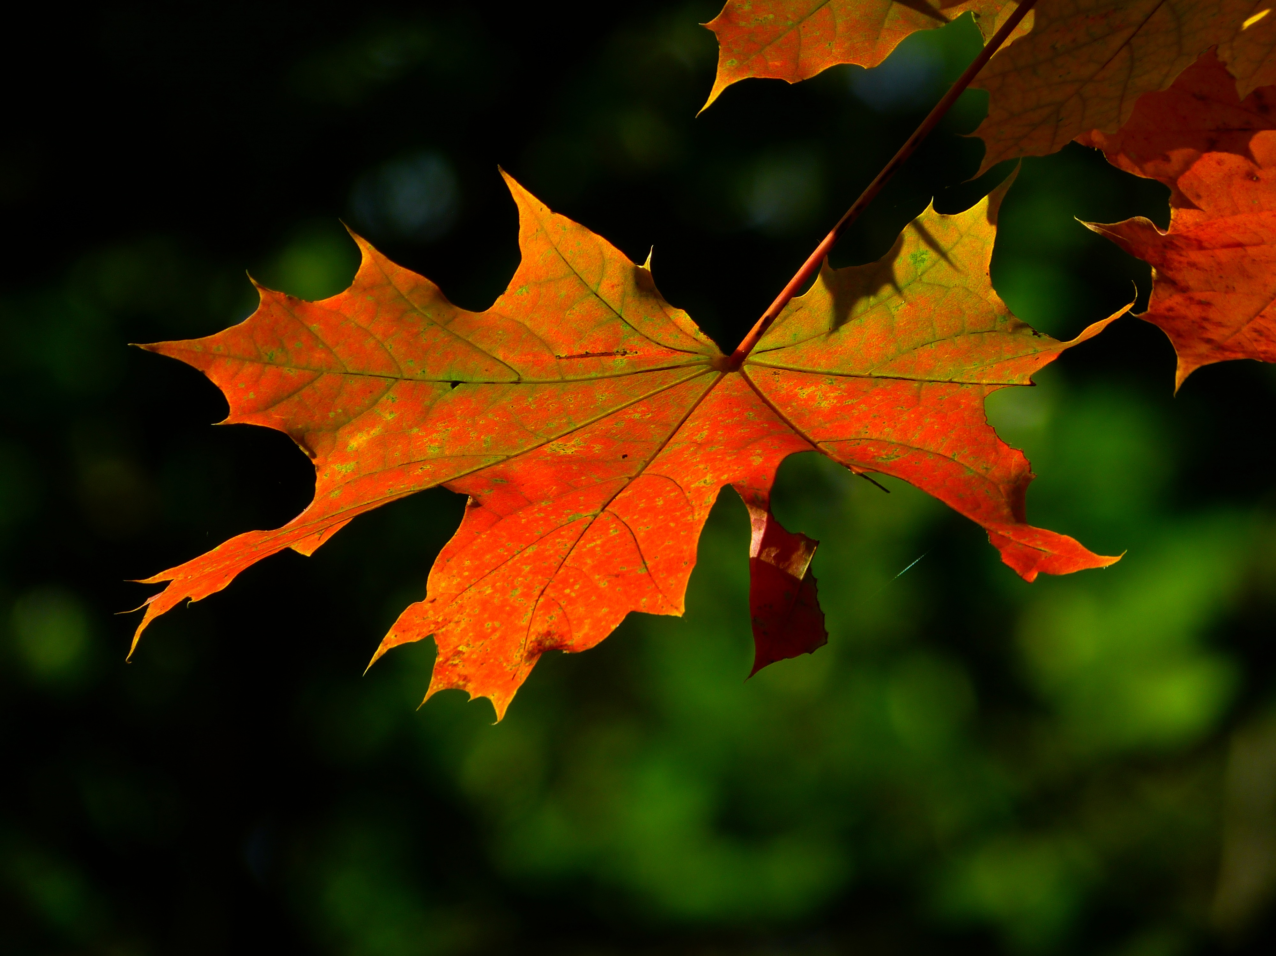
Styrings-gruppa EpN 03.02.23

Slide 2
Agenda
Arbeidsstuer desember og januar (oppsummering)
Ny emnemal, hvilke utfordringer støter vi på?
Universell utforming og EpN (sak som kom opp på UV)
Medfak og Juridisk fakultet ønsker å ta i bruk EpN
Eventuelt

Slide 3
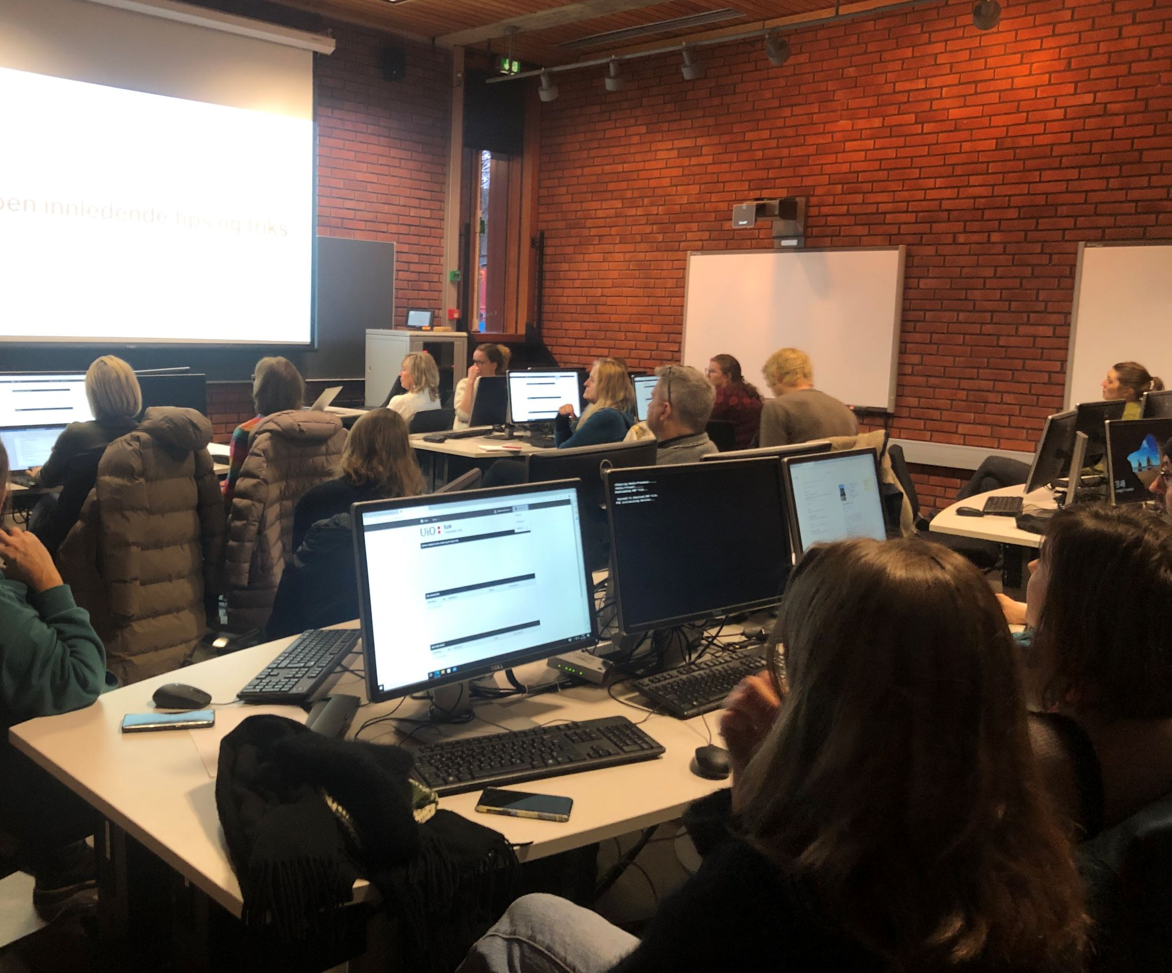
Arbeidsstuer
Notes:
UV: 2, HF: 2, SV: 1. SV: 3 til. UV: 2 til. HF: hvis behov. Det går OK. Fornøyde med sql og med EpNs grensesnitt. Som MN. Noen utfordringer:

Slide 4
Ny emnemal

Slide 5
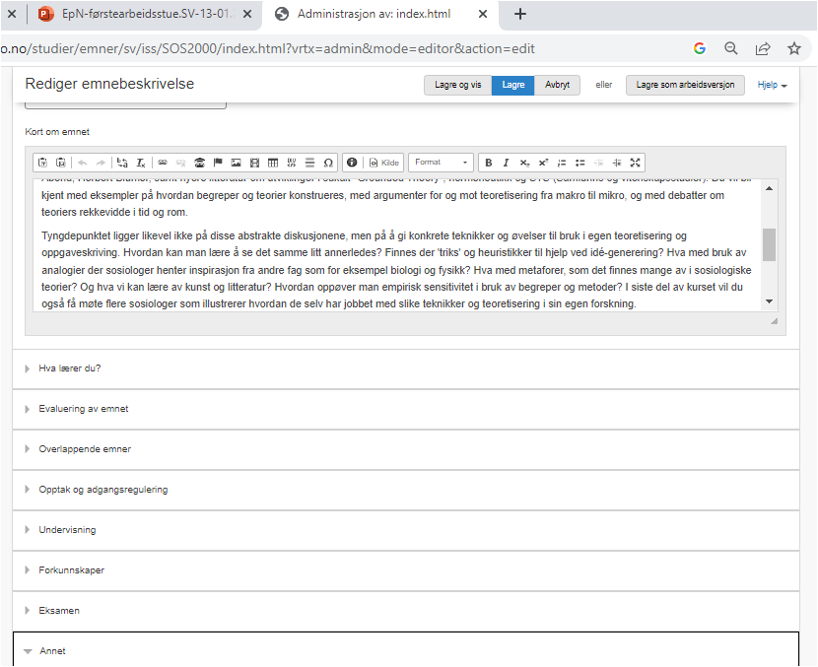
Vortexmal

Slide 6
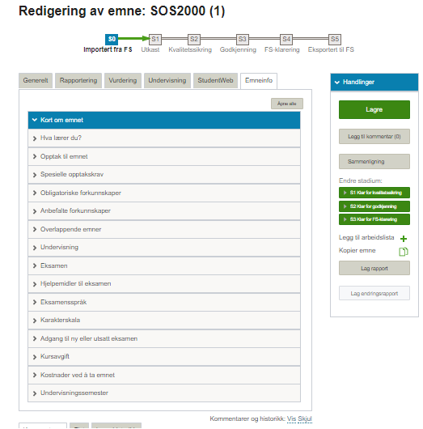
EpN-mal

Slide 7
Ny emnemal
Ny mal er forenklet og forsiktig revidert
  Administrativ informasjon er i stor grad plukket bort
  Faglig og emnespesifikk informasjon er beholdt
Malen ble oppdatert med MN når de tok i bruk EpN
  SADM har likevel søkt å ta høyde for alle fakultetenes behov
  Noen forhold kommer på bordet først nå, for eksempel språk og praksis
Malen brukes, men er ikke formelt vedtatt – det skjer snart

Slide 8
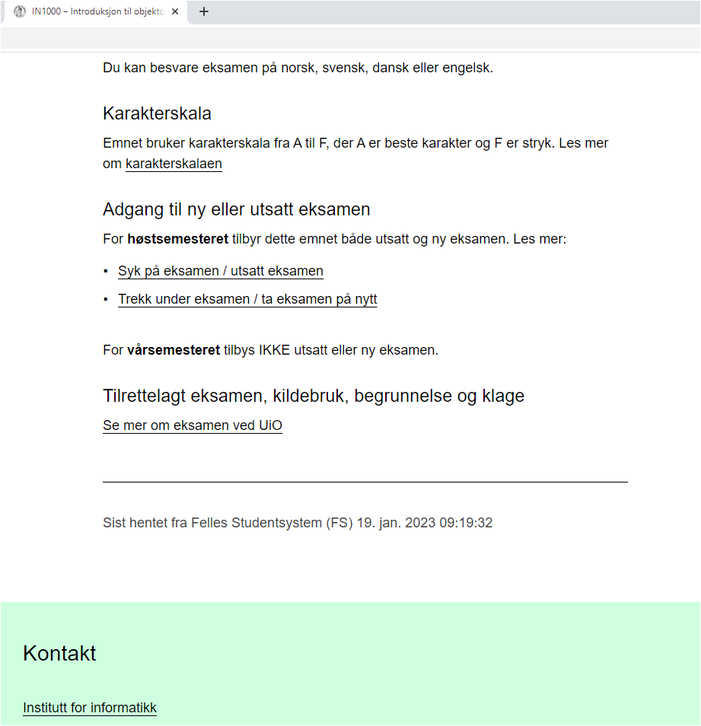

Slide 9
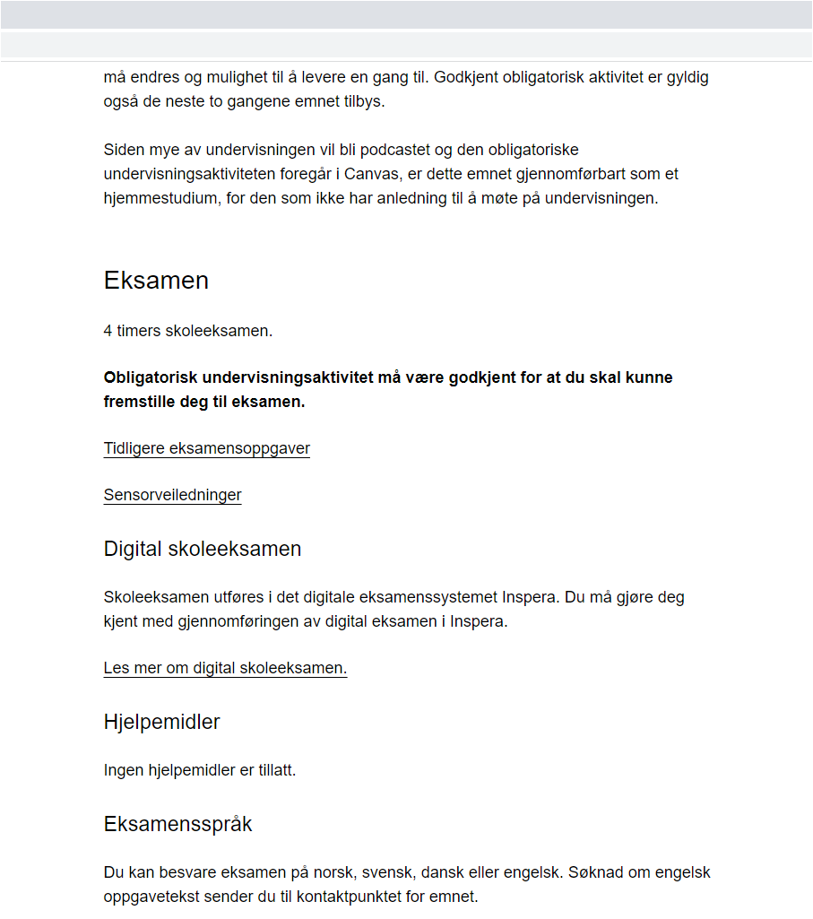

Slide 11
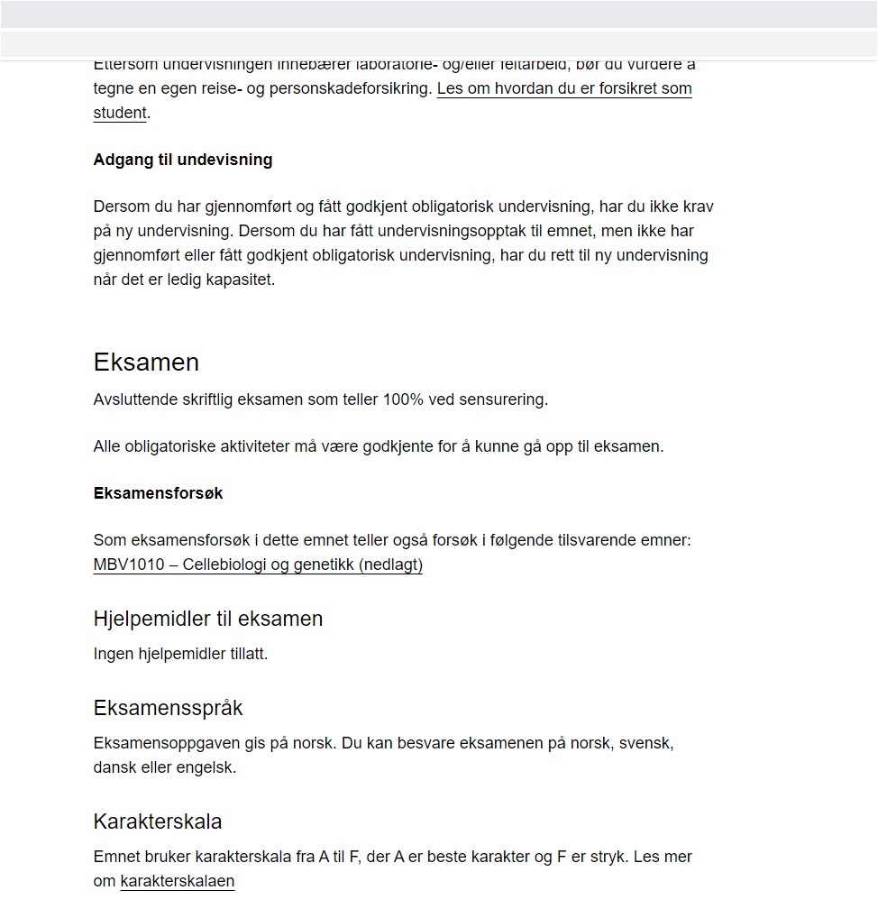

Slide 12
Universell utforming og EpN
Notes:
Kom opp på UV. I forbindelse med boksen "Hva lærer du". Læringsutbyttebeskrivelsene. Kan ikke lage egne underoverskrifter.
Fritekstfelt hvor du beskriver hva studentene skal lære på emnet, så konkret og direkte som mulig.
Læringsutbyttet på emnenivå skal bygge opp under læringsutbyttebeskrivelsene på programnivå, men har ikke samme krav til tredeling i overskriftene Kunnskaper, Ferdigheter og Generell kompetanse

Slide 13
Plan for resten av prosjektet
EpN stenger SV, UV, MN
EpN stenger HF
EpN åpner
Publisering
1/12
30/3
2/5
15/5
2022
2023

Slide 14
Plan for resten av prosjektet
EpN stenger SV, UV, MN
EpN stenger HF
EpN åpner
Publisering
1/12
30/3
2/5
15/5
2022
2023
Notes:
Vi er ferdig med planlegging (fase 1), midt i hands on EpN jobbing (fase 2). Vil bli mer intenst etter som vi nærmer os epn-stenging for fakultetene. Så vil fase 3 starte etter stenging av EpN. Da handler det om korrekturrutiner, ev oppretting og publisering. Vi fortsetter med ukentlige møter med USIT/AKS og vi møter fak-kord hver 14. dag. Diskuterer rutiner for tidlig publisering, korrektur, oppdaterer veieldninger og rutiner generelt. Vi gjør den jobben som må gjøres I fase 2.

Slide 15
Hva med neste prosjekt/resten av fakultetene?
Medfak og Juss ønsker å bruke EpN
Hva med resten av UiO?

